Slide 1
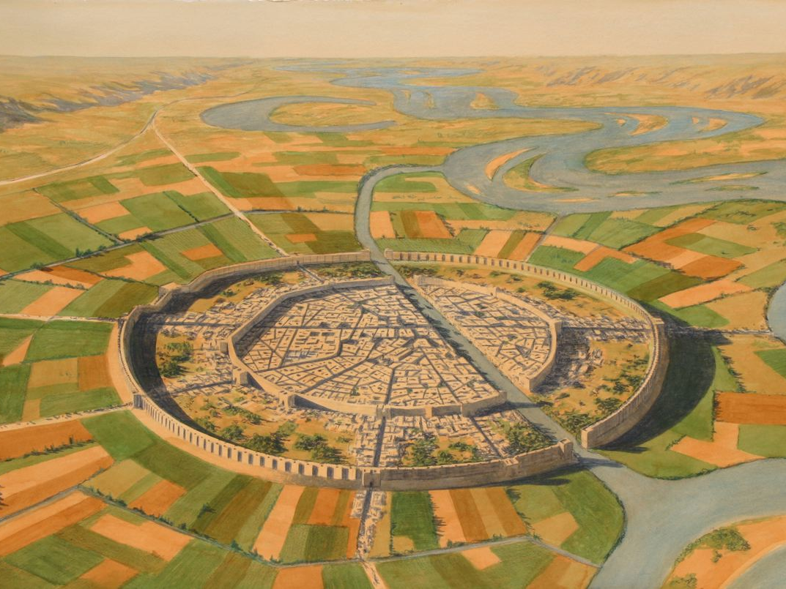
6ème Histoire
Thème 1
La longue histoire de l’Humanité et des migrations
Question 3 : Premiers Etats, premières écritures
Reconstitution de la cité de Babylone au Ier millénaire avant JC

Slide 2
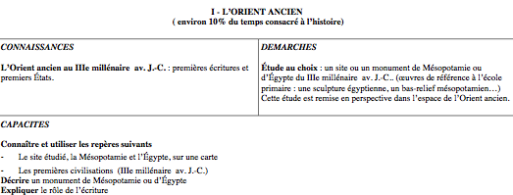
Quelques Remarques
Mise en œuvre :
Thématique presqu’identique au thème introductif des programmes de 2008.
Le thème est désormais placé dans la continuité de la Préhistoire : il s'agit de faire franchir à travers notre récit destiné aux élèves le seuil sans rupture (Patlagean E.) dont nous avons crédité les Etats orientaux avec l'écriture
Dans les programmes de 2016 : La thématique des « Premiers Etats, premières écritures », se place dans le cadre de l'Orient ancien et peut concerner l'Egypte ou la Mésopotamie.
L’absence de référence chronologique dans le programme peut être un obstacle à sa mise en œuvre.

Slide 3
Quelques propositions
L'intérêt de cette troisième partie sera de mettre en exergue l'aboutissement du processus oriental qui va du Néolithique à la naissance de l'urbanisme et des premiers états orientaux.
Deux Etats sont vraiment bien documentés pour illustrer cette évolution historique :
Uruk, premier état de Mésopotamie qui développe l'urbanisme, la colonisation (urbaine) et l'administration avant l'écriture.
La civilisation sumérienne (dont fait partie Uruk), qui longtemps a servi de borne chronologique pour les débuts de l'histoire avec le développement de l'écriture.
L'Egypte ancienne.
On peut aussi s’appuyer sur l’étude de la stèle des Vautours découverte à Tello (site internet du Louvre : http://www.louvre.fr/oeuvre-notices/stele-des-vautours). Dans ce cas, il est possible de rattacher un ou plusieurs éléments religieux et artistiques étudiés sur un site comme Jerf El Ahmar (vautour, tête coupée, …) montrant une continuité étonnante du symbolique.

